Slide 1
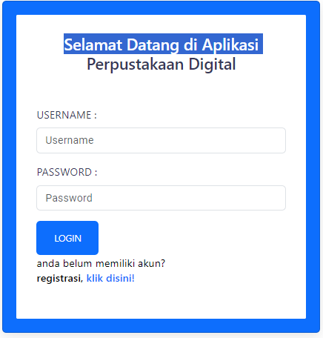

Slide 2
perpustakaan digital
welcome (user) !<3
user
dashboard
apa yang ingin anda lakukan?
user :
petugas peminjam
daftar buku
peminjaman buku
buku :
daftar buku
kategori buku
peminjaman buku
laporan
profil
aktivitas log
log out

Slide 3
perpustakaan digital
tabel pegawai
dashboard
tambah pegawai
user :
petugas peminjam
reset pw
buku :
daftar buku
kategori buku
peminjaman buku
edit
delete
laporan
profil
aktivitas log
log out

Slide 4
perpustakaan digital
tambah petugas
dashboard
nama petugas
user :
petugas peminjam
email
alamat
buku :
daftar buku
kategori buku
peminjaman buku
level
username
laporan
input data
profil
aktivitas log
log out

Slide 5
perpustakaan digital
tabel buku
dashboard
tambah buku
user :
petugas peminjam
ulasan
buku :
daftar buku
kategori buku
peminjaman buku
edit
delete
laporan
profil
aktivitas log
log out

Slide 6
perpustakaan digital
tabel peminjaman
dashboard
tambah peminjaman
user :
petugas peminjam
pengembalian
buku :
daftar buku
kategori buku
peminjaman buku
delete
laporan
profil
aktivitas log
log out

Slide 7
perpustakaan digital
laporan buku
dashboard
user :
petugas peminjam
buku :
daftar buku
kategori buku
peminjaman buku
print
pdf
laporan
profil
aktivitas log
log out

